Slide 1
Безопасная транспортировка животных
ГБОУ Школа № 444
Команда «БПЛА»
Руководитель Cинельникова Т.А.
г. Москва. 2023 год

Slide 2
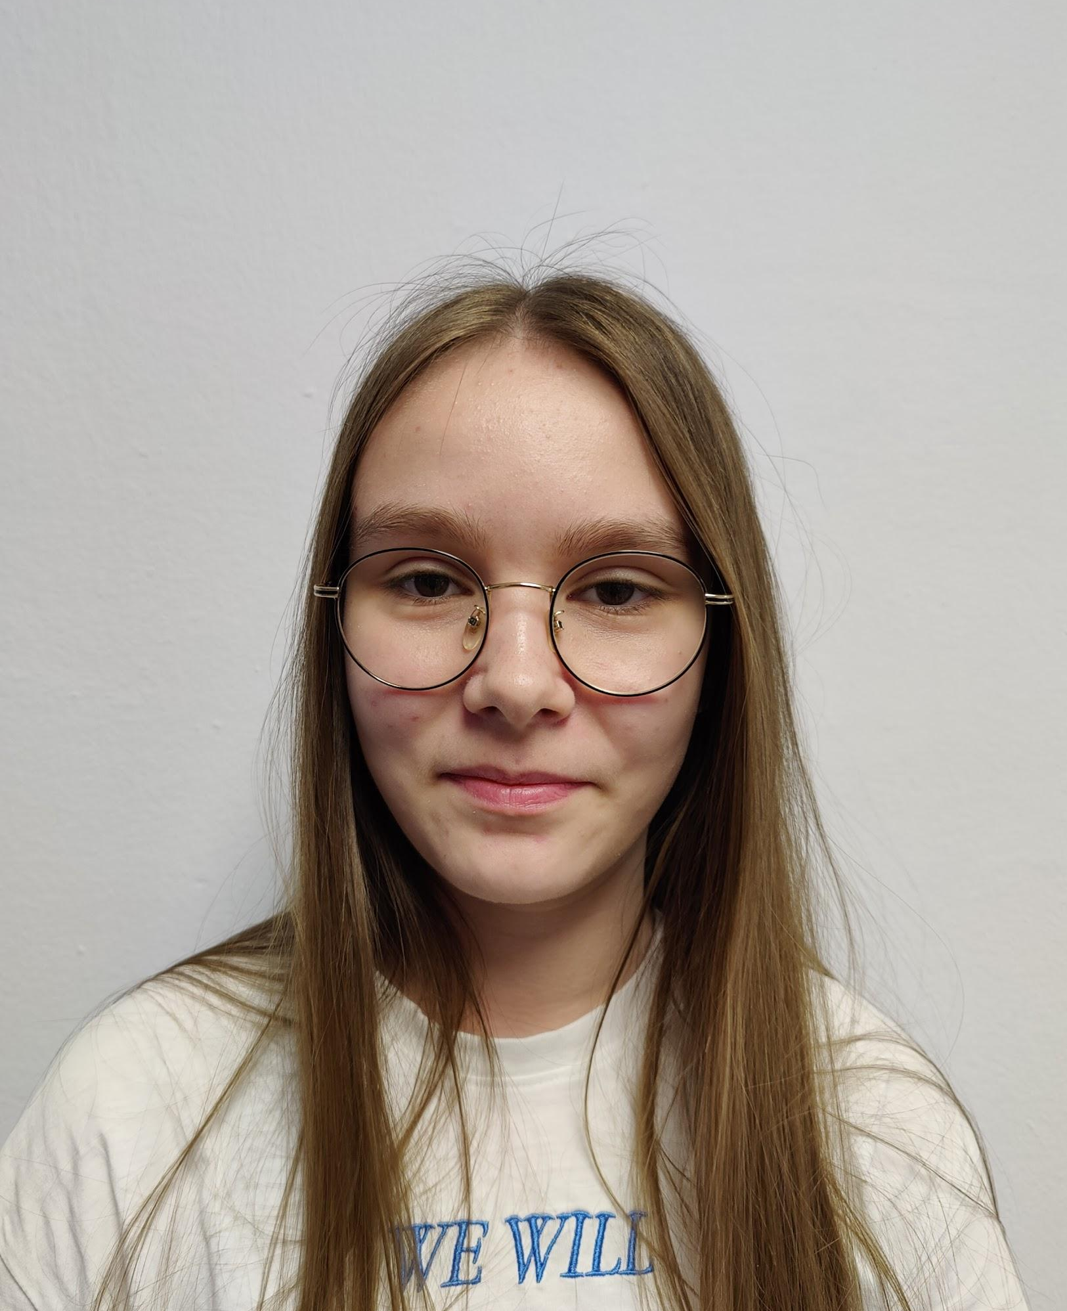


Команда
Фролова Мария
Андрюшин Георгий
Бондаренков Максим
Инженер
3d моделист
Программист
Моделист-конструктор
Инженер
Программист
2/16

Slide 3
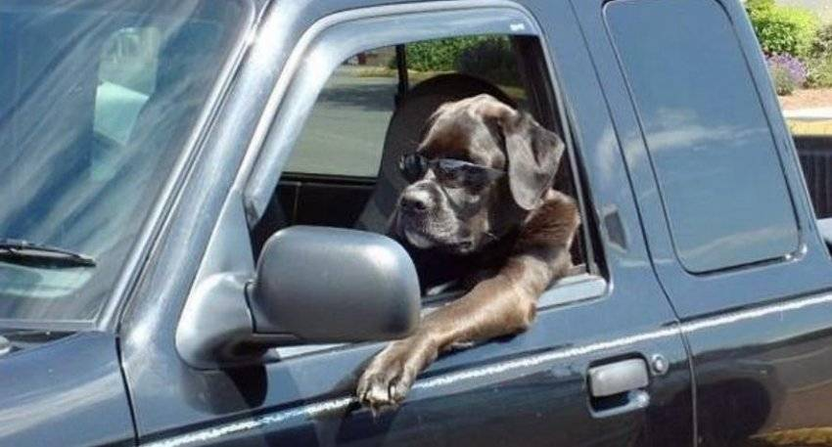
Почему перевозка животных?
Путешествия с животными становятся всё более популярными. Многие перевозчики смягчают условия для перевозки животных. Обеспечивается безопасность и комфорт для животного.
3/16

Slide 4
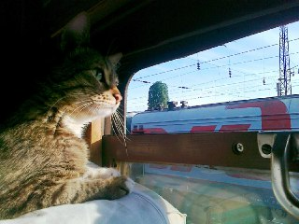
Цель
Разработать устройства которые позволят увеличить комфорт и безопасность животных в путешествиях и могут быть использованы в любом виде транспорта.
4/16

Slide 5
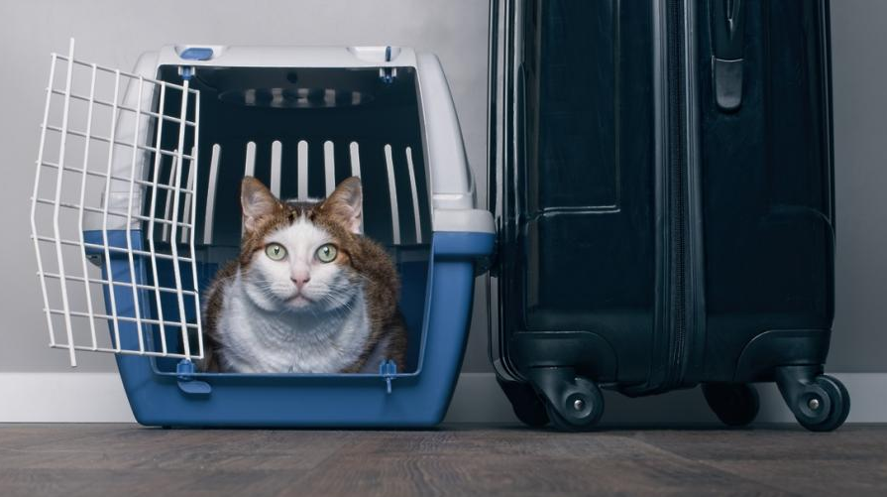
Актуальность
В СМИ до сих пор оглашаются случаи смертей домашних любимцев при транспортировке, преимущественно на борту самолетов.
5/16

Slide 6

Какие проблемы решает
Высокая смертность животных, во время перевозок.
Страх хозяев путешествовать с питомцами.
6/16

Slide 7
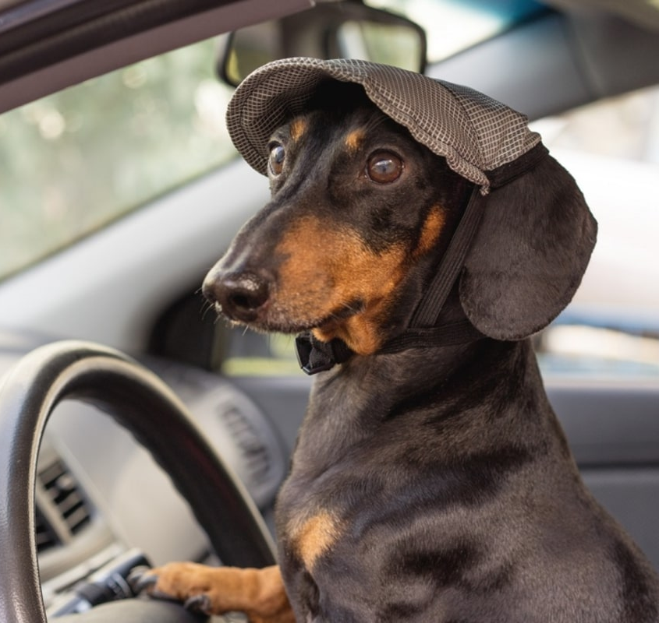
Задачи
Получить данные о комфортных условиях для разных животных
Провести опросы среди людей
Создать универсальную переноску
7/16

Slide 8

Анализ рынка
Проанализировав рынок мы поняли, что переноски с аналогичными возможностями не разработаны. Мы конкурируем с обычными переносками.
Мы готовы предлагать наш продукт транспортным компаниям и владельцам животных.
8/16

Slide 9
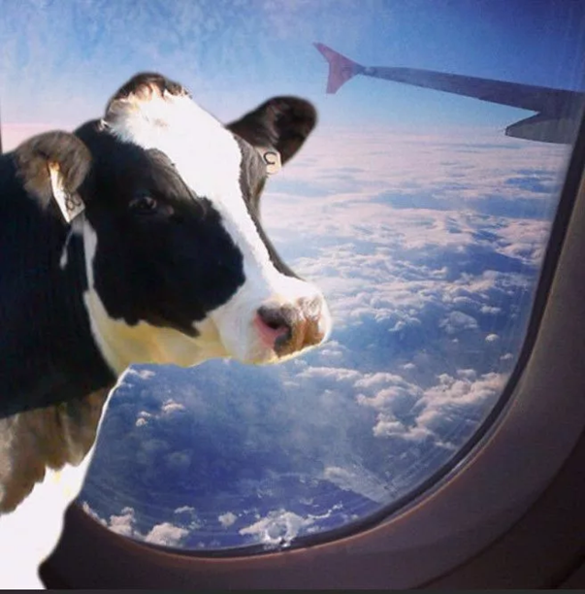
Прогнозы
Мы исключим потенциальные случаи смерти или травматизма животных.
Повысим уверенность владельцев в том, что их питомцы доедут в целостности и сохранности.
9/16

Slide 10
25 – да 36 - нет
48 - да 13 - нет
10/16

Slide 11

Статистика
В России официальная статистика отсутствует.
Поэтому мы спросили людей о том считают ли они проблемой смертность животных при перевозках.
11/16

Slide 12
Мы опросили 174 человека, задав им вопросы “есть ли у вас домашний питомец?” и “считаете ли вы проблемой смертность животных при перевозках?” 130 человек посчитало что смертность животных - проблема 44 человека посчитало что смертность животных - не проблема.
12/16

Slide 13
80 людей имеют домашних животных и считают проблемой их смертность при перевозках. 24 человека имеют домашних животных но не считают проблемой их смертность при перевозках. 20 людей не имеют домашних животных и не считают проблемой их смертность при перевозках. 50 людей не имеют домашних животных но считают проблемой их смертность при перевозках.
13/16

Slide 14
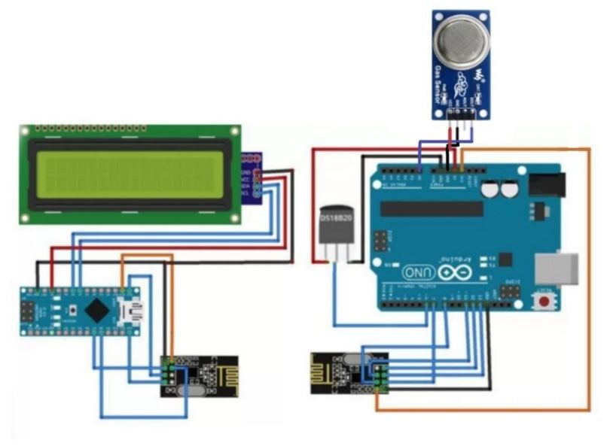
Электросхема
14/16

Slide 15
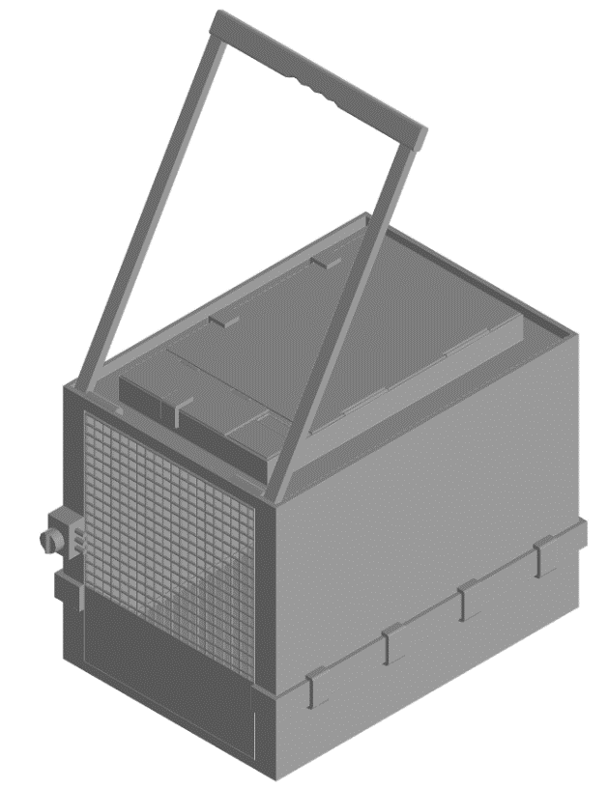
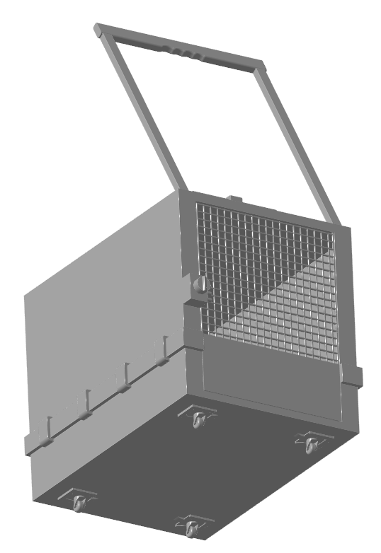
3D модель
15/16

Slide 16
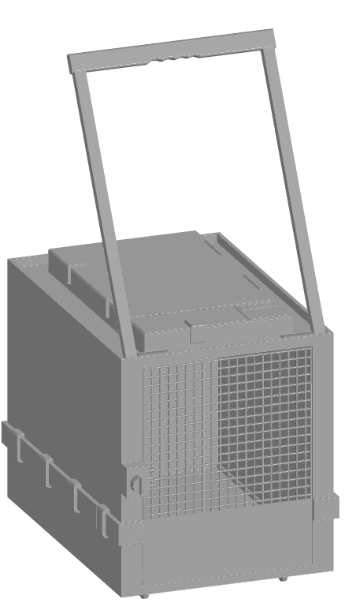
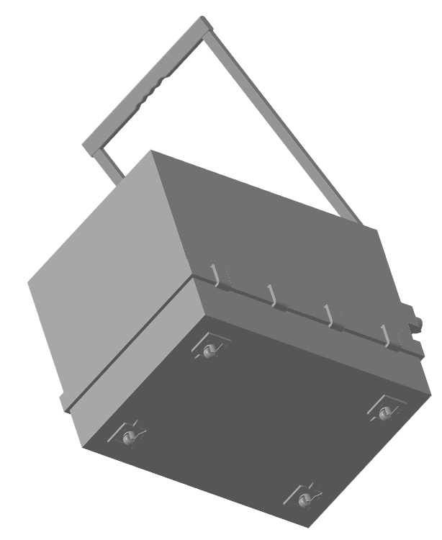
15/16

Slide 17

Контакты:
16/16

Slide 18


Гугл диск
GitHub

